Slide 1
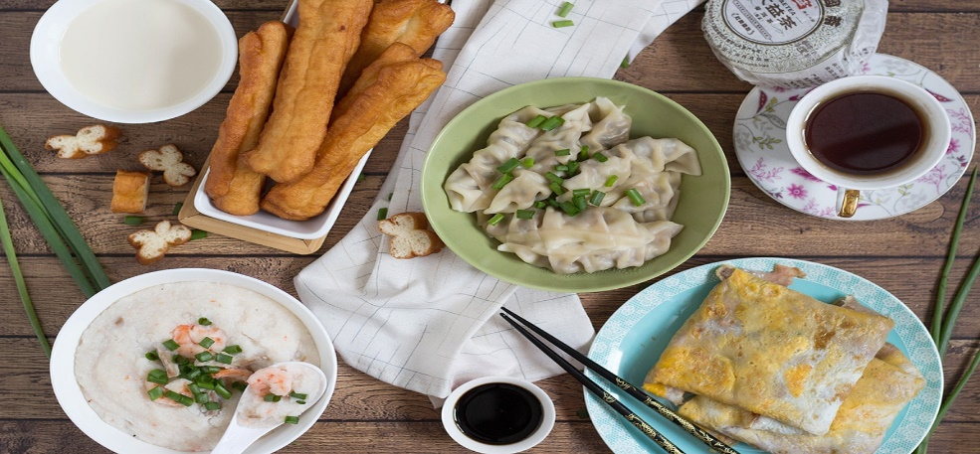
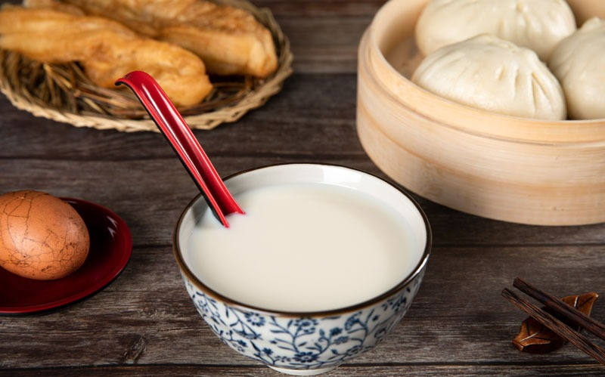
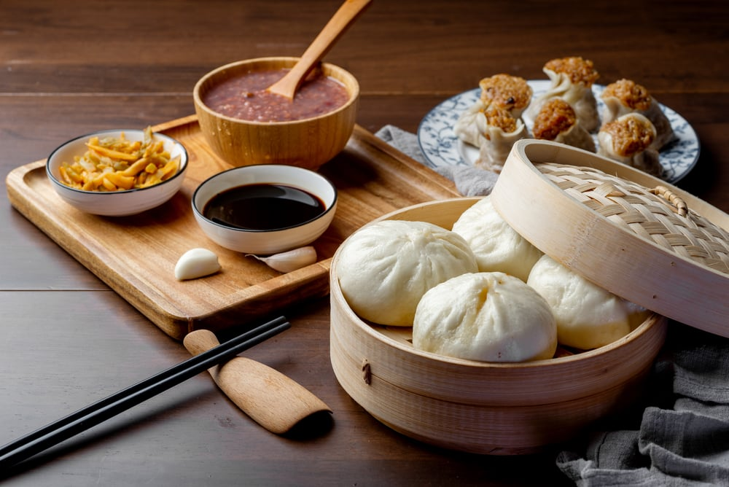
酒店早餐委员会
早餐时间
对于像北京文华东方酒店这样的酒店和餐厅来说，按时提供服务非常重要，因为这对客户的体验和满意度水平有着巨大的影响（Tomaszewska 等人，2021 年）。从早上 7 点开始，客户或客人可以随时享用早餐。早上到中午 12 点中午，因为一些顾客可能会寻找早午餐而不是早早餐。这是北京文华东方酒店为客户提供优质服务并提升客户体验的一种方式，从而使客户更好地融入酒店，并提升酒店餐厅在中国大陆北京不同地区的声誉和品牌形象.
早餐供应情况
服务的可用性改善了向客户提供或交付的体验，这被认为会导致客户与业务整合的可持续发展和发展。北京文华东方酒店必须确保为客户提供上述早餐，以便客户能够充分享受提供给他们的服务（Cozzio 等人，2021 年）。上述早餐也将提供给客房服务，这也是一种提升向客户或上述酒店客人提供的体验的方式。总的来说，酒店将确保早餐服务得到发展和改善，增加价值，例如增加品种和降低价格，这是吸引顾客注意力并广泛带来顾客忠诚度的两大因素与酒店或餐厅。
早餐种类及价格
酒店和餐厅提供的产品和服务的多样性和多样性也非常关键。酒店需要确保他们以不同的价格提供不同的食品，这样就不会有任何顾客掉队，这也是改善顾客参与度的另一种方式（Leite-Pereira 等人，2019 年）。北京文华东方酒店的包子或包子售价 5 英镑，米饭、鸡蛋和白面售价 7 英镑，饺子售价 10 英镑，热干面或热干面售价 15 英镑，粥或粥售价 12 英镑。还将提供冷自助早餐、素食早餐和素食早餐。酒店确保适当的定价策略，以吸引新客户进入酒店，以扩大业务的客户群，同时开拓全球新市场。
Reference list
Cozzio, C., Tokarchuk, O. and Maurer, O., (2021). Minimising plate waste at hotel breakfast buffets: an experimental approach through persuasive messages. British Food Journal, 123(9), pp.3208-3227.
Leite-Pereira, F., Brandao, F. and Costa, R., (2019). Role of breakfast in hotel selection: systematic review. International Journal of Culture, Tourism and Hospitality Research.
Tomaszewska, M., Bilska, B., Tul-Krzyszczuk, A. and Kołożyn-Krajewska, D., (2021) Estimation of the scale of food waste in hotel food services—A case study. Sustainability, 13(1), p.421.

